Slide 1
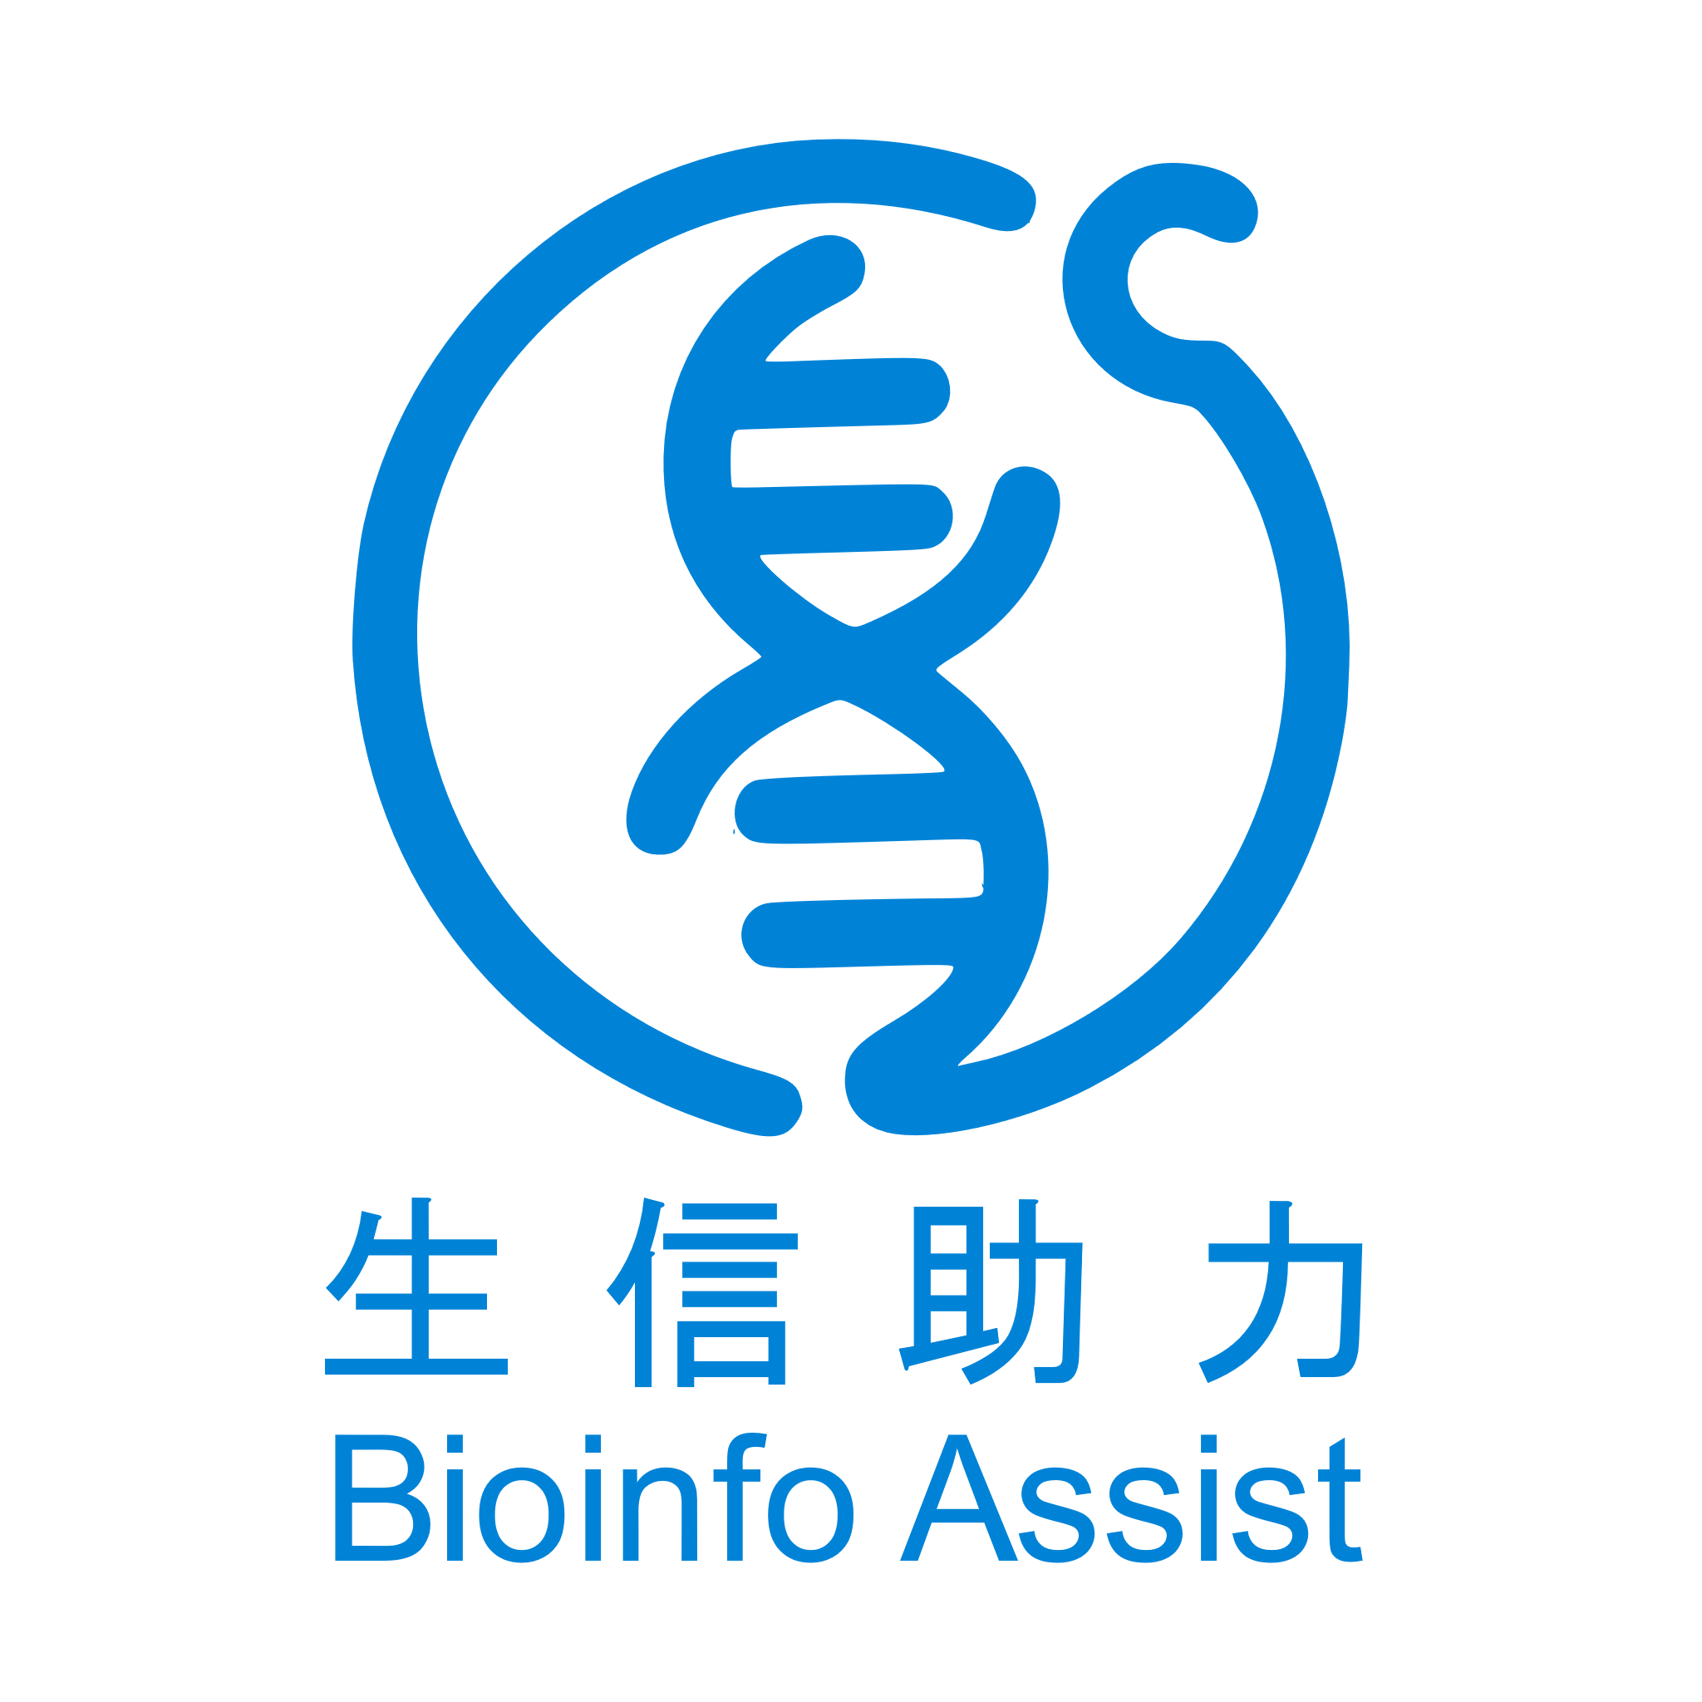
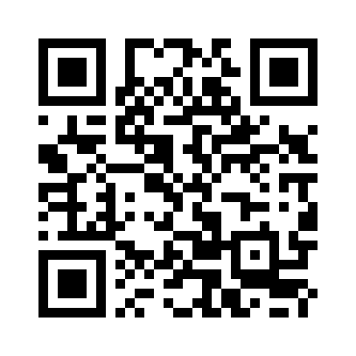
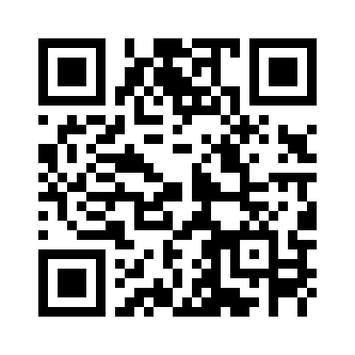
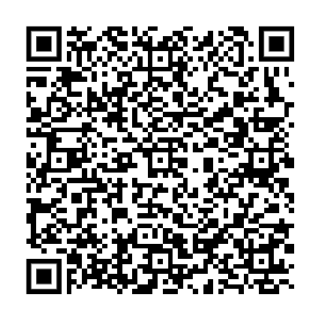
生物信息学中的信息搜索方法
实用生物信息技术课程
颜林林（linlin.yan@bioinfo.app）
北京生信助力科技有限公司（Bioinformatics Assistance）
2024/9/9
课程主页
B站直播
扫码下载本课件

Slide 2

演讲人个人简介
教育背景
2010 – 2017：攻读博士学位，生物信息学专业，北京大学生命科学学院生物信息学中心
1999 – 2003：攻读学士学位，生物科学专业，厦门大学生命科学学院
工作经历
2023 – 至今：北京生信助力科技有限公司，创始人兼首席执行官
2020 – 2023：北京先声医学检验实验室有限公司，特聘生物信息学专家
2016 – 2020：北京臻和科技有限公司，生物信息学研发经理
2003 – 2010：先后在视翰科技、展华科技、中科网威等公司，担任核心程序员或软件架构师
个人微信

Slide 3
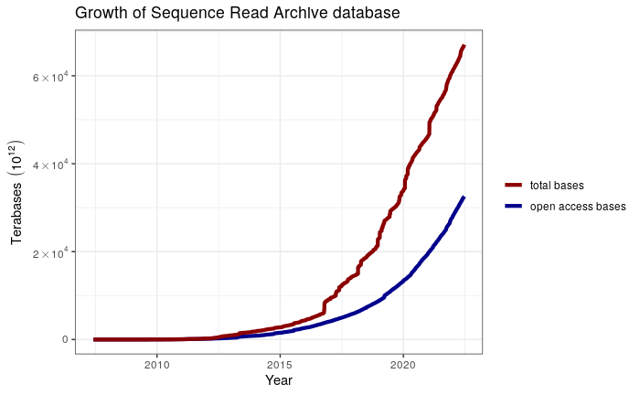
生物信息学的研究对象：生物学数据
生物学数据的类型与规模：
核酸序列、蛋白质序列、基因组数据、转录组数据、表观遗传数据等
数据规模：从几KB到TB级别的数据增长
数据获取与处理流程：
生成：通过实验和技术（如测序、质谱等）产生数据
提交：向公共数据库（如NCBI、EMBL、DDBJ等）提交数据
整理与汇总：数据整理、标准化、格式化
分享与利用：数据库公开发布，供全球研究人员使用
数据存储与查询挑战：
数据规模迅速增长，需要有效的存储和组织策略
如何高效管理和检索这些海量数据？
（Picture from Pascal GP Martin）

Slide 4
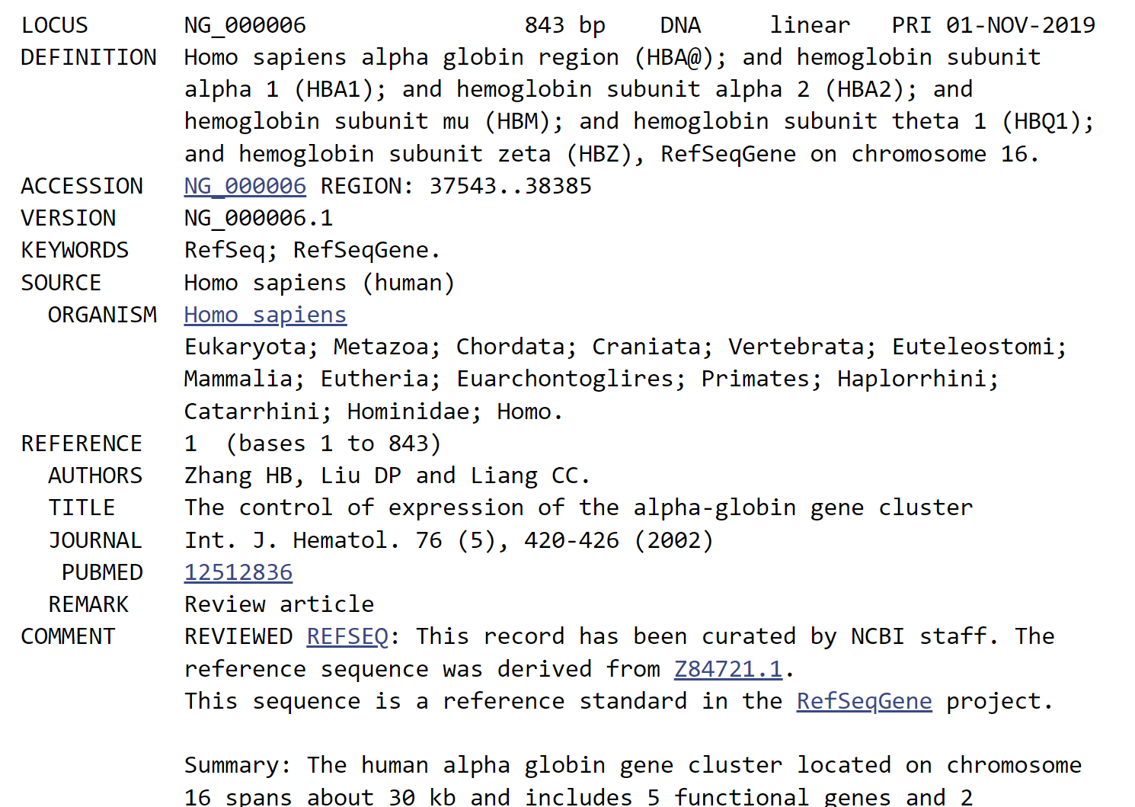
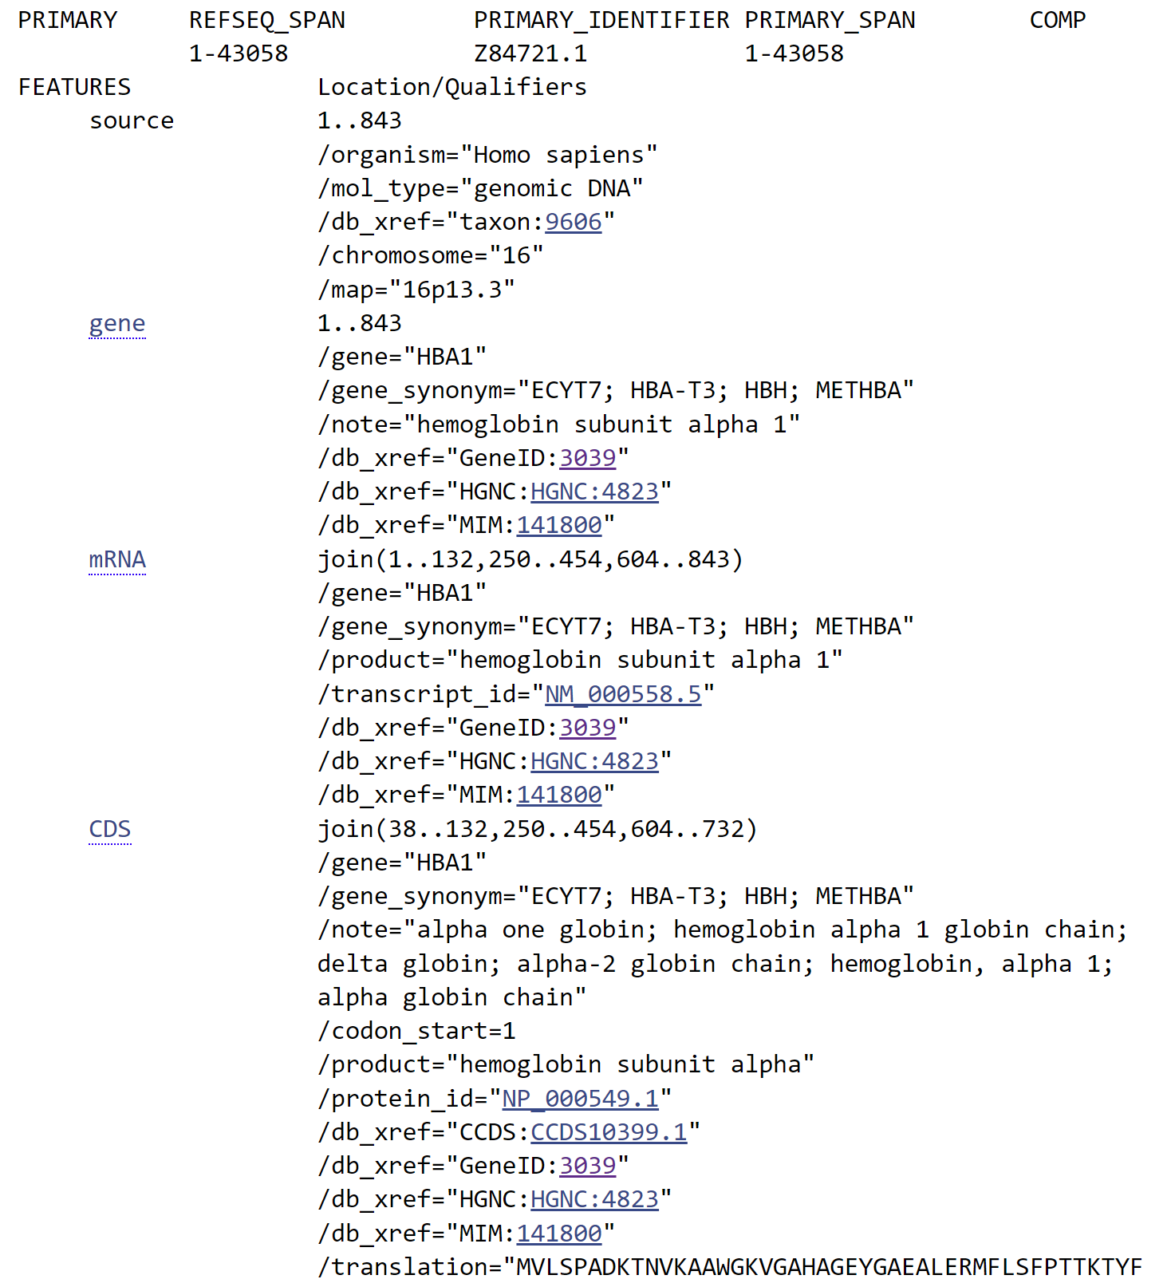
序列数据的积累与数据库存储：核酸和蛋白质序列
序列数据的早期积累
初期测序：人们开始测序核酸和蛋白质，获取少量序列数据
数据保存的需求：随着序列数据增多，逐渐需要更系统化的保存方法
序列数据的数据库存储
序列数据进入数据库：序列数据被提交到公共数据库（如GenBank）进行保存
信息注释：每个序列条目都会附带详细的注释信息，例如序列名称、功能描述、来源物种等
（Picture from NCBI GenBank）

Slide 5
基于字段的搜索方法：NCBI数据库
NCBI数据库简介
NCBI（National Center for Biotechnology Information）：提供一系列生物学数据库，包括基因（Gene）、核酸（Nucleotide）、蛋白质（Protein）、PubMed等
NCBI搜索功能概述
字段搜索：基于数据条目中的字段信息（如基因名称、物种、功能描述）进行检索
高级搜索选项：使用布尔逻辑（AND、OR、NOT）、字段限制、日期过滤等进行组合
NCBI数据库间的链接与整合
NCBI搜索示例演示
其他综合数据库：GeneCards、UniProt、OMIM……

Slide 6
基于序列相似性的搜索方法
研究需求：未知序列的功能研究
问题背景：如何研究一个未知的序列（基因或蛋白质）的功能和结构？
引出方法：使用基于序列相似性的搜索方法，来推断未知序列的功能或结构信息
双序列比对的简介
双序列比对（Pairwise Alignment）：比较两个序列之间的相似性，确定它们的匹配区域、差异和保守区段
应用工具：简单介绍常用的工具，如Needleman-Wunsch算法（全局比对）和Smith-Waterman算法（局部比对）
扩展到多条序列的比对
多序列比对（Multiple Sequence Alignment）
扩展到将一个序列与数据库中的大量序列进行比对，寻找最相似的序列
常用工具：介绍BLAST（Basic Local Alignment Search Tool）和其作用

Slide 7
基于序列相似性的搜索方法（续）
基于序列相似性的搜索应用
未知序列功能研究：通过比对相似序列，推断未知序列的功能
结构预测：利用相似序列的已知结构，预测未知序列的三维结构
微生物物种鉴定：在宏基因组学中使用序列比对鉴定样本中的微生物种类及其丰度
短序列与基因组的比对
NGS数据分析：通过短序列比对来定位序列在基因组中的位置
应用场景：
突变检测：比较样本序列与参考基因组，识别突变位点
表达量检测：通过测序深度推断基因表达量
表观遗传信号：分析染色质状态（如开放区域和甲基化位点）

Slide 8
基于基因组坐标的搜索方法及其他扩展搜索方法
基于基因组坐标的搜索方法
定义：基于基因组坐标（如染色体位置）来查找特定区域内的基因、突变、序列和其他功能性数据
常用工具：UCSC Genome Browser、Ensembl、NCBI Genome Data Viewer
UCSC Genome Browser示例演示
其他扩展搜索方法
基于网络的搜索
蛋白质-蛋白质相互作用（PPI）网络：通过网络拓扑学分析找到关键基因或蛋白质
示例工具：STRING、BioGRID、IntAct
多组学数据整合搜索
结合基因表达、蛋白质组、代谢组数据，进行多组学整合分析
示例工具：OmicsNet、Multi-Omics Factor Analysis (MOFA)

Slide 9
小结
生物学数据类型与规模：介绍各类生物数据的来源、存储和快速增长的挑战
基于字段的搜索：通过NCBI等数据库的字段搜索方法及其高级选项
基于序列相似性的搜索：BLAST等工具的使用，应用于功能研究、结构预测和物种鉴定
基因组坐标与其他搜索：基因组坐标搜索、PPI网络和多组学整合的介绍

Slide 10
信息搜索在研究中的实际应用：案例分析
案例1：癌症基因突变与治疗靶点发现
背景：研究某种癌症中的突变基因，以识别潜在的治疗靶点
使用的搜索方法：
基因组坐标搜索：在癌症基因组数据库（如COSMIC）中查找特定位点的突变信息
字段搜索：使用PubMed和GeneCards查找已知的基因功能和相关研究文献
研究成果：通过搜索确定了一个关键突变基因，该基因可能是新的治疗靶点
案例2：微生物物种鉴定与环境监测
背景：使用宏基因组数据监测环境中的微生物种群变化。
使用的搜索方法：
序列相似性搜索：使用BLAST比对宏基因组测序数据，鉴定环境中的微生物物种。
多组学数据整合：将宏基因组数据与代谢组数据整合，分析微生物群落的功能动态。
研究成果：确定了环境中一种新型污染物降解菌，为环境治理提供了新的方向

Slide 11
信息搜索在研究中的实际应用：案例分析（续）
案例3：新药开发中的蛋白质结构预测
背景：寻找一种与某疾病相关的目标蛋白的三维结构，用于新药开发
使用的搜索方法：
序列相似性搜索：使用BLAST比对目标蛋白序列，寻找已知结构相似的蛋白质
基于网络的搜索：通过蛋白质-蛋白质相互作用网络，发现与目标蛋白相关的潜在药物靶点
研究成果：利用相似结构蛋白的已知结构，预测目标蛋白的三维结构，推进新药筛选工作。

Slide 12
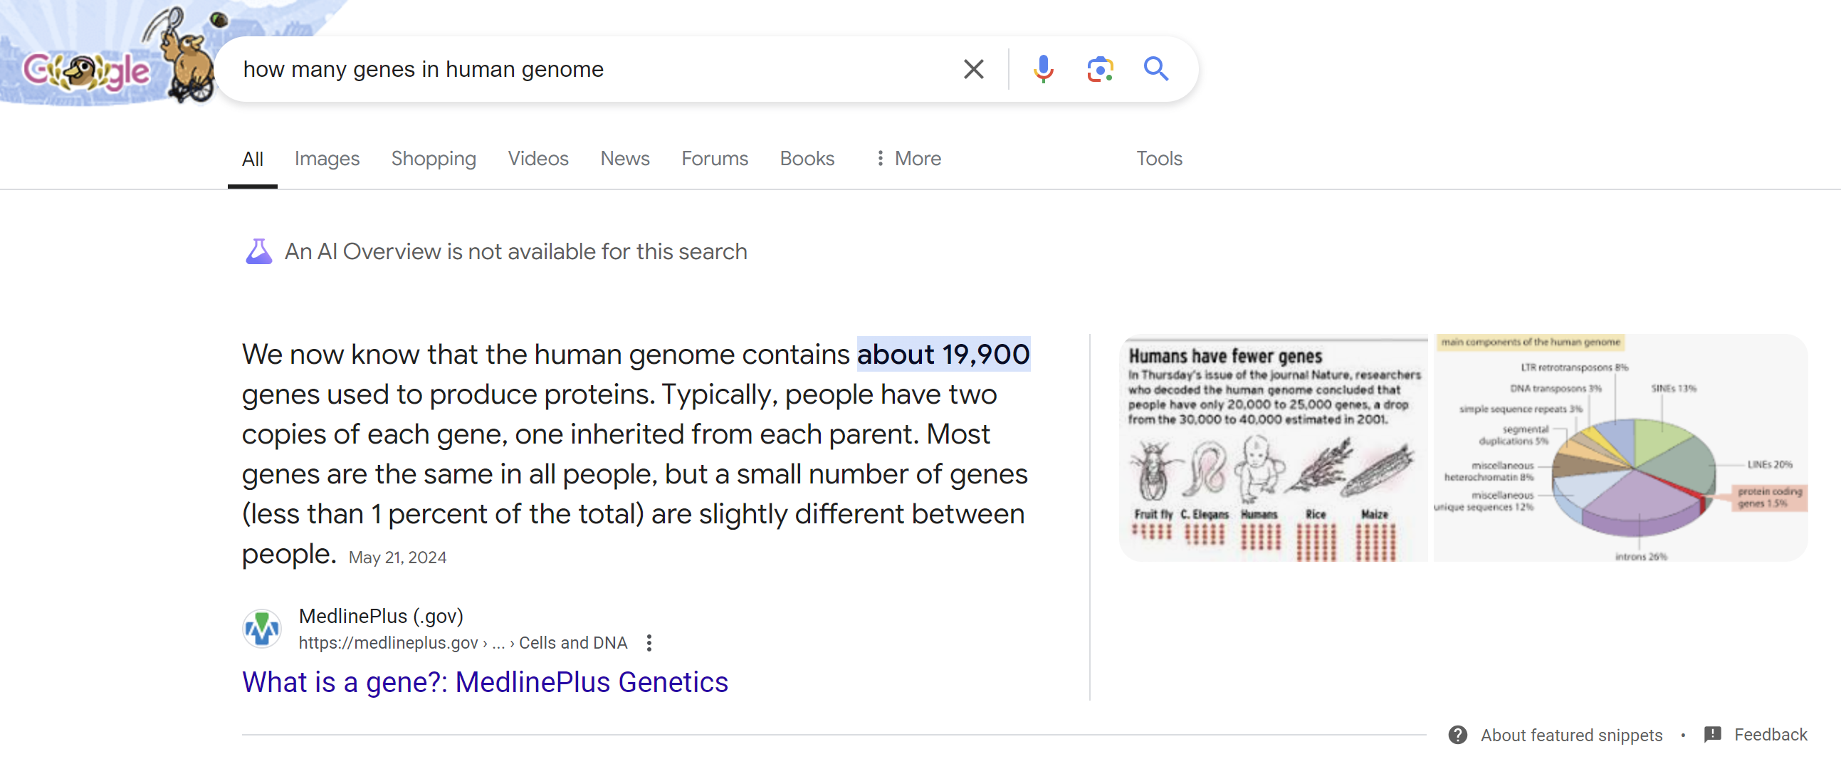
现代互联网搜索引擎的基于语义搜索功能

Slide 13
基于语义的搜索方法与三元组推理
三元组数据的概念
数据结构：(主体, 谓词, 客体) - 例如 ("BRCA1", "is associated with", "Breast Cancer")
三元组的作用：帮助计算机理解和建立数据之间的语义关系
案例：三元组数据的推理应用
问题：“哪些基因与乳腺癌相关？”
三元组数据的存储：
("BRCA1", "is associated with", "Breast Cancer")
("BRCA2", "is associated with", "Breast Cancer")
("TP53", "is associated with", "Cancer")
推理过程：
通过语义搜索，系统可以从现有的三元组推理出与“乳腺癌”相关的所有基因（如BRCA1和BRCA2）
通过语义扩展，根据“乳腺癌”和“癌症”的关系，自动推导并进一步挖掘“癌症”相关的其他基因（如TP53）

Slide 14
使用现代AI工具进行基于语义的搜索
现代AI工具的简介
GPT（如ChatGPT）：基于大规模语言模型的对话工具，能够回答复杂的自然语言问题，提供综合性的信息
kimi.ai：一个智能助手平台，支持多种语言对话和日常问题解答，适合用于常规信息查询和快速解答简单问题
秘塔（Meta）：专为科学研究设计的语义搜索引擎，提供领域特定的文献、数据分析和研究方向建议
AI工具使用的示例演示
核实搜索结果的重要性
提示：AI工具的结果可能存在偏差或错误，需要多角度验证
验证步骤：检查引用来源，确认其权威性和准确性；使用其他工具和数据库（如NCBI、GeneCards、PubMed）进行交叉验证

Slide 15
使用现代AI工具帮助进行科研探索
科研平台工具简介
Lumina.sh：
一个整合了多种科学研究工具和资源的平台
功能：帮助研究者探索科学问题、查找数据集和分析科学文献
星火科研助手（科大讯飞）：
利用自然语言处理（NLP）技术的文献分析平台
功能：进行语义分析和快速提取文献中的关键信息

Slide 16
充分发挥现代AI工具及能力
工具案例：
GPTCelltype（发表在 Nature Methods）：
AI工具，专用于单细胞RNA测序数据分析
功能：利用GPT模型识别和注释特定细胞类型
代码：https://github.com/Winnie09/GPTCelltype
文献跟踪及辅助阅读：
单细胞与空转测序相关文章 - https://single-cell-papers.bioinfo-assist.com/
深度学习在生物医药领域中的应用 - https://biomed-dl.bioinfo-assist.com/

Slide 17
综合案例：多种信息搜索方法的结合与数据获取
常见思路：
生信数据挖掘，尝试选择合适的人群（癌种），对比不同表型，找到生物标志物
收集相应的人群，检测该生物标志物指标，进行验证
更一般的思路：
应根据课题研究目的，设计合适的方案
选取什么样本和数据？测哪些指标？做什么分析？
通过（文献和数据库）调研，确定所需数据是否已经存在
若有数据，则直接使用该数据
若无数据，则收集样本，自己产出该数据
综合所有数据进行分析，达成研究目的

Slide 18
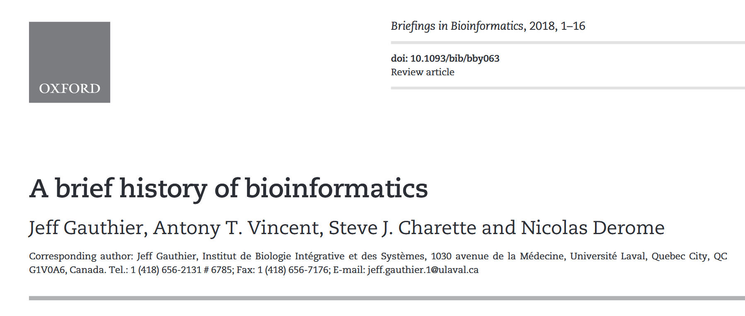

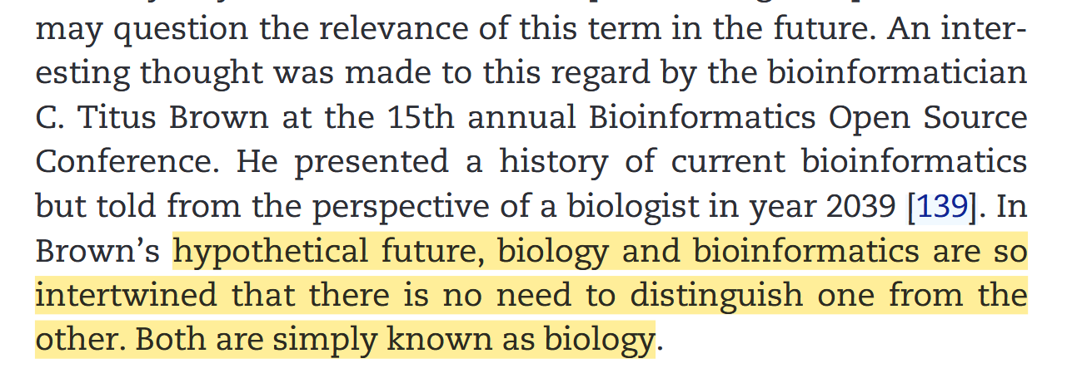
C. Titus Brown
在 Brown 假想的未来，生物学和生物信息学如此紧密地交织在一起，以至于不再需要将两者区分开来。两者都简单地被称为生物学

Slide 19
Take Home Message
信息搜索是生物信息学研究的关键环节
结合多种搜索方法获取全面研究信息
案例展示了数据整合与实验补充的研究策略
生物学与生物信息学的界限日益模糊
鼓励使用各种工具和方法提升数据分析能力

Slide 20
问答环节
个人微信
扫码下载本课件

Slide 21
附录与资源
资源：
ChatGPT：https://chatgpt.com/
Kimi：https://kimi.moonshot.cn/
秘塔AI搜索：https://metaso.cn/
Lumina：https://lumina.sh/
星火科研助手（科大讯飞）：https://paper.iflytek.com/
AI工具集：https://ai-bot.cn/
文档和教程：
NCBI Entrez Help：https://www.ncbi.nlm.nih.gov/books/NBK3837/
BLAST Quick Start：https://www.ncbi.nlm.nih.gov/books/NBK1734/
参考文献：
Jeff, G., et al. A Brief History of Bioinformatics. Briefings in Bioinformatics, 2018, 1–16.
Hou, W., Ji, Z. Assessing GPT-4 for cell type annotation in single-cell RNA-seq analysis. Nat Methods 21, 1462–1465 (2024).

